Slide 1
LOGICKÉ Systémy
Prof.Ing. Daniela Ďuračková, PhD.
Logické systémy
Ústav elektroniky a fotoniky

Slide 2
OBSAH
Vstupy kombinačných logických obvodov
Vstupy sekvenčných logických obvodov
Prenos signálu logickým obvodom
Neregulárne stavy v logických obvodoch
Vetvenie výstupov logických obvodov
Prevodové charakteristiky logických obvodov
Rušenie číslicových obvodov
Porovnanie rôznych typov logických obvodov

Slide 3
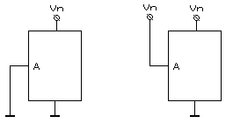
Vstupy kombinačných logických obvodov
Zdroj logických vstupných signálov musí rešpektovať vstupné parametre vstupu daného typu logického obvodu a to V_{IL}, V_{IH}, I_{IL} a I_{IH} a ďalej to, že vstup logického obvodu nesmie ostať nezapojený. Preto pri privádzaní logických signálov na vstupy musia byť ošetrené obidva stavy, t. j. L aj H.
Priame pripojenie na log 0 alebo log 1
Nevyužité vstupy je potrebné pripojiť na takú logickú úroveň aby zostala zachovaná funkcia obvodu, t.j. pri hradlách OR a NOR na log 0 a pri hradlách AND a NAND na log 1.

Slide 4
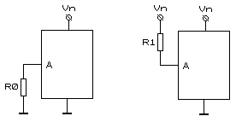
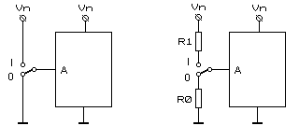
Vstupy kombinačných logických obvodov
Pripojenie cez odpor
Použitie pre dátové a inicializačné vstupy – dôvody rôzne, napr. astabilný preklápací obvod
Verzie pre aktívnu úroveň L a H:
Prepínanie logických úrovní prepínačom
Použitie pre dátové a inicializačné vstupy.
Zlé riešenie, lebo pri prepínaní vstup ostane na okamih nepripojený na definovanú logickú úroveň. Čo je neprípustný stav.

Slide 5
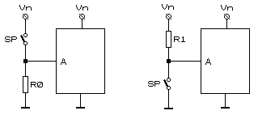
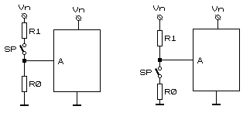
Vstupy kombinačných logických obvodov
Prepínanie pomocou spínača
Dobré (pozor, spínače bývajú označené 0 a 1, čo prináša problémy pre niektoré zapojenie – spínač je zapojený obrátene)
Lepšie zapojenie je s dvojicou odporov lebo umožňuje pripojenie filtračného kondenzátora, ktorý potláča mechanické zákmity spínača.
Treba určiť delič R1-R2 aby boli splnené podmienky V_{IL} a V_{IH}.

Slide 6
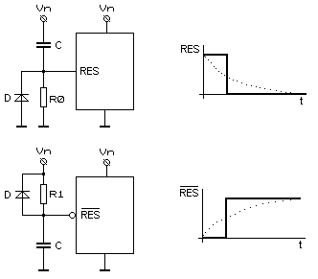
Vstupy kombinačných logických obvodov
Ošetrenie inicializačných vstupov, napr. RESET, INI
Nepoužívame spínač ani prepínač, ale vyžaduje sa automatická funkcia pomocného obvodu napr.
pri zapnutí napájacieho napätia – vygenerovanie nulovacieho impulzu na definovanie počiatočného stavu hlavne sekvenčných obvodov.

Slide 7
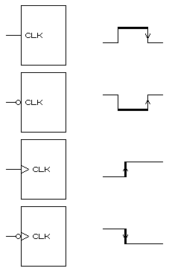
Vstupy sekvenčných logických obvodov
Hodinový vstup aktívny na úroveň
H. Aktívna je hrana HL.
Hodinový vstup aktívny na úroveň
L. Aktívna je hrana LH.
Hodinový vstup aktívny na hranu LH.
Hodinový vstup aktívny na hranu HL.

Slide 8
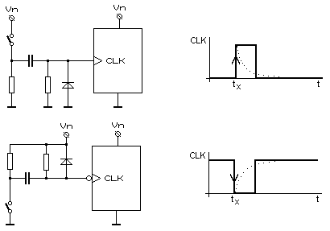
Vstupy sekvenčných logických obvodov
Pri hodinových vstupoch citlivých na úroveň môžeme použiť zapojenie vstupov ako pri kombinačných obvodoch. Ak sú vstupy citlivé na hranu impulzu, snažíme sa vygenerovať úzky impulz so zachovanou zodpovedajúcou hranou kvôli potlačeniu doby zopnutia spínača.

Slide 9
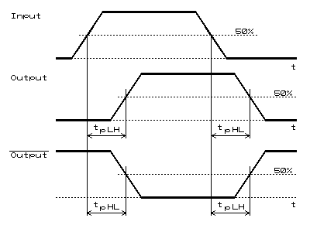
Prenos signálu logickým členom
Pri prechode signálu každým elektronickým obvodom dochádza k oneskoreniu výstupného signálu voči vstupnému – prechodové oneskorenie t_{p}. Je definované pre 50% úrovne vstupných
a výstupných signálov logického obvodu a môže byť špecifikované aj s vyznačením zmyslu prechodu medzi logickými úrovňami.
(t_{pHL} , t_{pLH})

Slide 10
Neregulárne stavy (hazardy) v logických obvodoch
Hazardom nazývame stav, keď na výstupe logického obvodu sa vyskytujú stavy nepredpokladané alebo nežiaduce. Príčina vzniku hazardov je práve v oneskorení priechodu signálu medzi vstupom a výstupom logického obvodu.
Z toho vyplýva, že najväčší predpoklad vzniku hazardov bude v nevyvážených systémoch, t.j. systémoch, keď jeden vstupný signál logického systému prechádza veľkým počtom logických obvodov na rozdiel od druhého (iných)

Slide 11
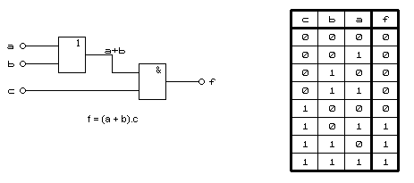
Neregulárne stavy (hazardy) v logických obvodoch
Príklad nevyváženého systému:

Slide 12
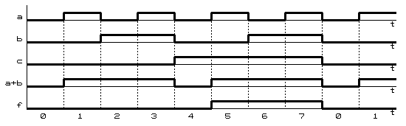
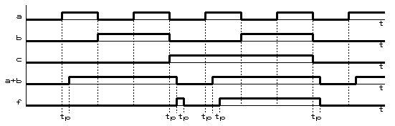
Neregulárne stavy (hazardy) v logických obvodoch
Príklad vzniku hazardu v predchádzajúcom komb. obvode
Funkčná analýza
Časová analýza

Slide 13
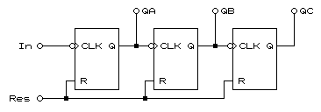
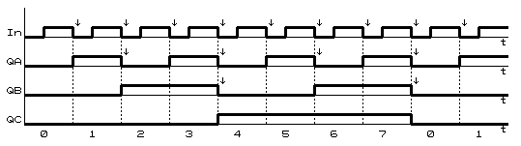
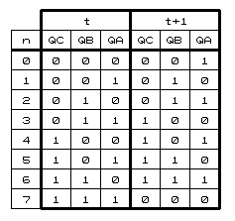
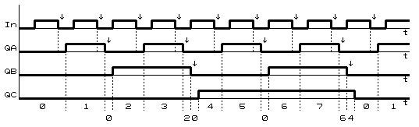
Neregulárne stavy (hazardy) v logických obvodoch
Príklad vzniku hazardu v asynch. sekvenčnom obvode
Funkčná analýza
Asynchrónny 3-bitový čítač
Časová analýza
Prechodová tabuľka

Slide 14
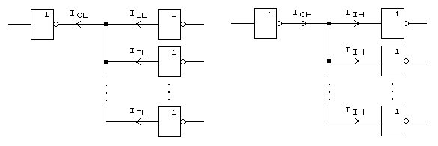
Vetvenie výstupov
Pri návrhu i realizácií logických systémov pripájame vstupy logických obvodov k výstupom iných logických obvodov. Počet vstupov, ktoré môžeme pripojiť na jeden výstup nie je neobmedzený. Rozhodujúcimi parametrami sú vstupný a výstupný prúd logického obvodu pre obe logické úrovne.
Parameter – logický zisk – N

Slide 15
Vetvenie výstupov
V prípade, ak logický zisk pre úroveň L a úroveň H je rovnaký udáva sa len jeden údaj bez špecifikácie úrovne – N, ak hodnoty nie sú rovnaké smerodajná je menšia hodnota.
Príklad prepojenia TTL a CMOS logík:
TTL - CMOS
Napäťové porovnanie:
TTL výstup: V_{OL} = 0,4V V_{OH}, = 2,4V
CMOS vstup: V_{IL} = 1,5V V_{IH} = 3,5V - nedá sa prepojiť
Prúdové porovnanie:
TTL výstup: I_{OL} = 16mA I_{OH}, = 0,4mA
CMOS vstup: I_{IL} = 10μA I_{IH} = 10μA - dá sa
prepojiť

Slide 16
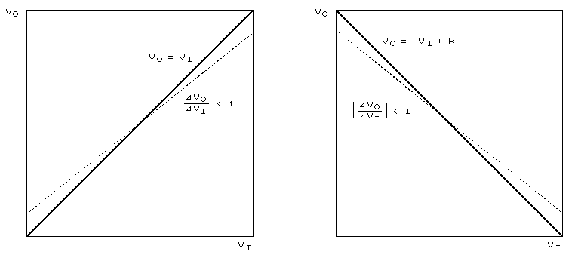
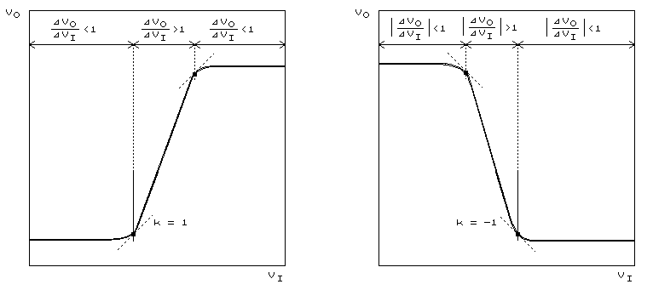
Prevodové charakteristiky logických členov
Prevodová charakteristika:
U_{O} = f(U_{I})
Rozdelenie:
bez zosilnenia, bez negácie.
bez zosilnenia, s negáciou
so zosilnením, bez negácie (OR,AND)
so zosilnením, s negáciou (NOT, NOR, NAND)
a) b)
c) d)

Slide 17
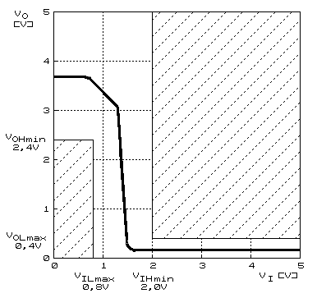
Prevodové charakteristiky logických členov
Prevodová charakteristika umožňuje posúdiť funkčnosť logického obvodu po statickej stránke. Pre funkčný obvod musí ležať charakteristika vo vymedzenom tolerančnom pásme.
TTL logika
V_{IL} = 0,8V V_{OL} = 0,4V
V_{IH} = 2,0V V_{OH} = 2,4V
Príklad prevodovej charakteristiky
pre TTL obvod

Slide 18
Rušenie číslicových obvodov
V číslicových obvodoch existujú dva základné druhy rušenia
charakterizované buď pomalými zmenami dlhodobého
trvania alebo naopak rýchlymi zmenami.
Statické (jednosmerné) rušenie:
Pôsobí trvale alebo v dlhých časových intervaloch. Patria sem zmeny napájacích napätí napájacích zdrojov, úbytky napätí na napájacích alebo zemniacich vodičoch, kolísanie úrovní signálov vplyvom tolerancií, záťaže, teploty.
Kvázistatické rušenie:
Doba trvania tohoto rušenia alebo jeho časová konštanta je väčšia ako doba, ktorá uplynie medzi dvomi nasledujúcimi operáciami v príslušnom obvode. Typické rušenie sieťovými frekvenciami.

Slide 19
Rušenie číslicových obvodov
Dynamické rušenie:
Doba trvania tohto rušenia je kratšia ako najmenšia doba,
ktorá uplynie medzi dvomi operáciami v príslušnom obvode.
Príčinou je vlastné rušenie vznikajúce v číslicovom systéme
napr. vplyvom induktívnych alebo kapacitných väzieb
(presluch) medzi vodičmi, veľkými prúdovými zmenami
(impulzmi) na spoločných napájacích rozvodoch, odrazmi
signálov na neprispôsobených vedeniach.
Toto rušenie môže prenikať z jedného systému do druhého.
Napr. prienik rušenia z rýchleho systému do pomalého alebo
naopak, z pomalého do rýchleho, kde môže mať charakter
kvázistatichého rušenia.

Slide 20
Rušenie číslicových obvodov
Krátkodobé rušenie:
Doba trvania tohto rušenia je približne rovnaká ako hodnota
prenosových oneskorení príslušných obvodov.
Parameter, ktorý opisuje odolnosť logických obvodov voči rušivým vplyvom (impulzom) pôsobiacim na vstupe sa nazýva šumová imunita (Noise Margin). Udáva sa vo voltoch a predstavuje maximálnu amplitúdu rušivého vplyvu, ktorý ešte nenaruší správnu činnosť logického obvodu.

Slide 21
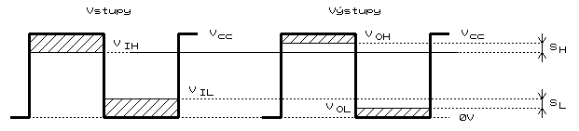
Rušenie číslicových obvodov
Šumová imunita:
Napr. pre TTL: S_{L} = 0,8 - 0,4 = 0,4V
S_{H} = 2,4 - 2,0 = 0,4V

Slide 22
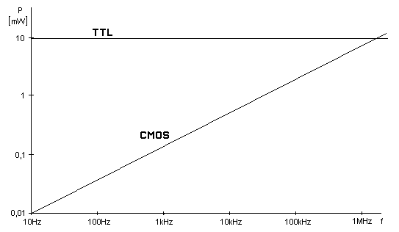
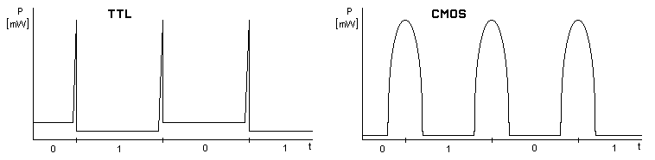
Porovnanie rôznych typov logických obvodov
Hlavné rozdiely:
Rýchlosť
Príkon
Aktívne prvky pracujú ako spínače. Rýchlosť a spôsob prepnutia z jedného do druhého stavu má dopad na príkon obvodu. Sú logiky, kde táto závislosť je nevýrazná (TTL) a naopak logiky, kde závislosť je veľmi výrazná (CMOS).
Frekvenčná závislosť príkonu TTL a CMOS
Časové závislosti príkonu log. člena

Slide 23
KONIEC

